Slide 1
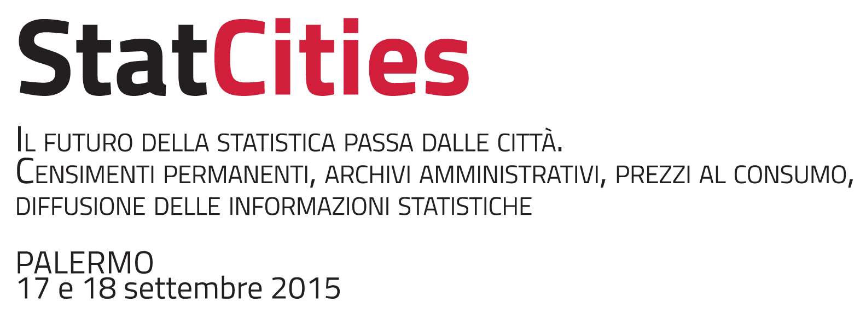
LE PUBBLICAZIONI STATISTICHE DEL COMUNE DI PALERMO
Girolamo D’Anneo – Comune di Palermo
Girolamo D’Anneo, Comune di Palermo - E-mail: g.danneo@comune.palermo.it

Slide 2
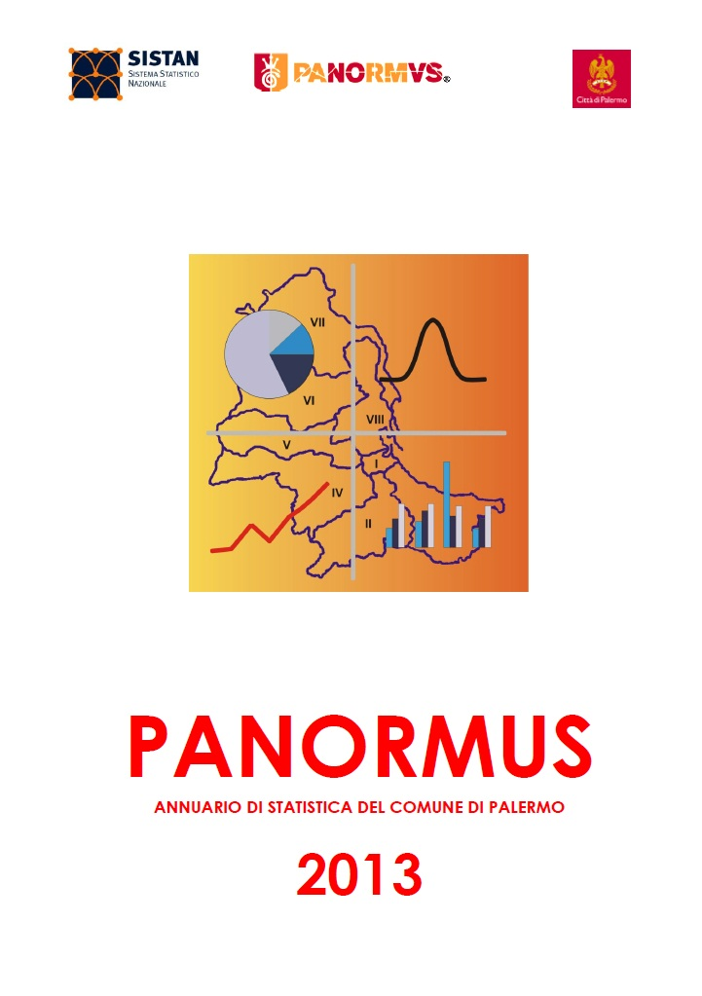
LE PUBBLICAZIONI STATISTICHE DEL COMUNE DI PALERMO
Girolamo D’Anneo – Comune di Palermo
PANORMUS
ANNUARIO DI STATISTICA DEL COMUNE DI PALERMO
Panormus, suddiviso in 10 capitoli, offre la più completa raccolta di dati e informazioni statistiche relativi alla città di Palermo e, in alcuni casi, alle sue 8 Circoscrizioni amministrative.
Panormus rappresenta un importante strumento di analisi e conoscenza della Città di Palermo, dei suoi abitanti, dell’ambiente, del tessuto economico, dei flussi turistici, dei sistemi di trasporto.
Il 26 dicembre 2014 è stato pubblicato Panormus, Annuario di Statistica del Comune di Palermo, edizione 2013
Girolamo D’Anneo, Comune di Palermo - E-mail: g.danneo@comune.palermo.it

Slide 3
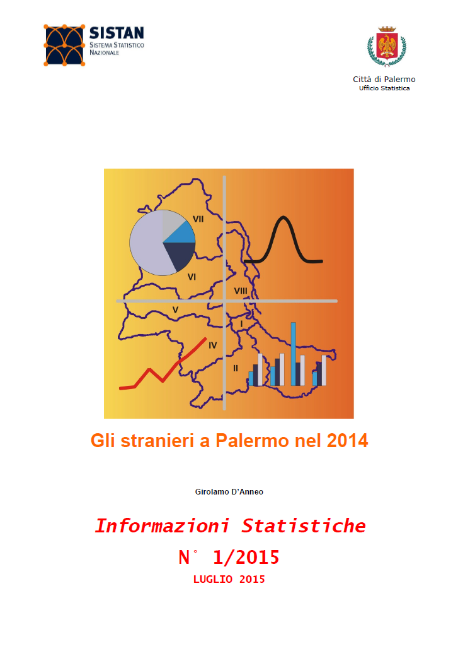
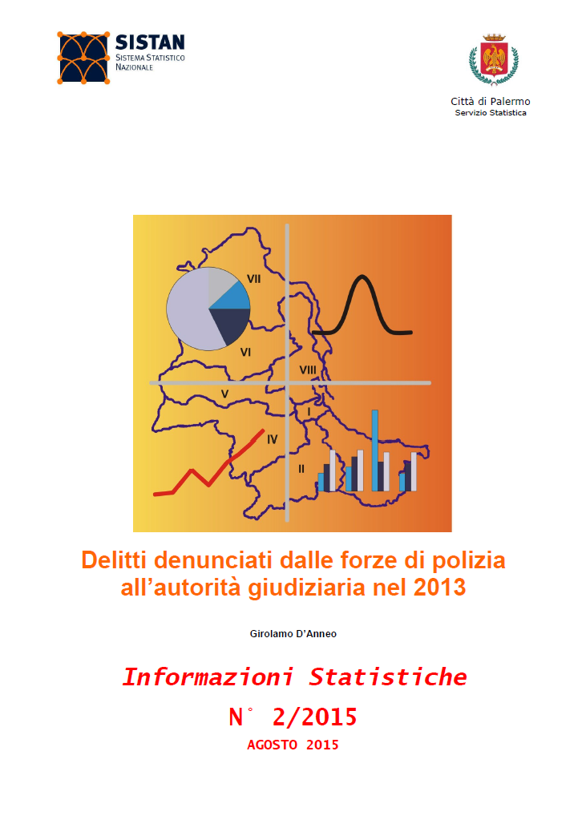
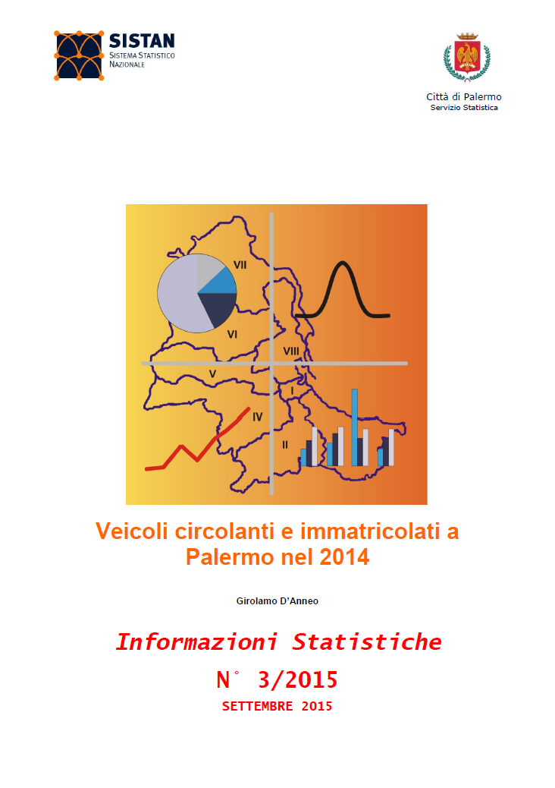
LE PUBBLICAZIONI STATISTICHE DEL COMUNE DI PALERMO
Girolamo D’Anneo – Comune di Palermo
Informazioni Statistiche
Informazioni Statistiche costituisce uno strumento di approfondita analisi dei fenomeni statistici relativi alla Città.
Nel 2015 sono stati pubblicati i seguenti fascicoli:
1 Gli stranieri a Palermo nel 2014
2 Delitti denunciati dalle forze di polizia
all’autorità giudiziaria nel 2013
3 Veicoli circolanti e immatricolati a Palermo nel 2014
Girolamo D’Anneo, Comune di Palermo - E-mail: g.danneo@comune.palermo.it

Slide 4
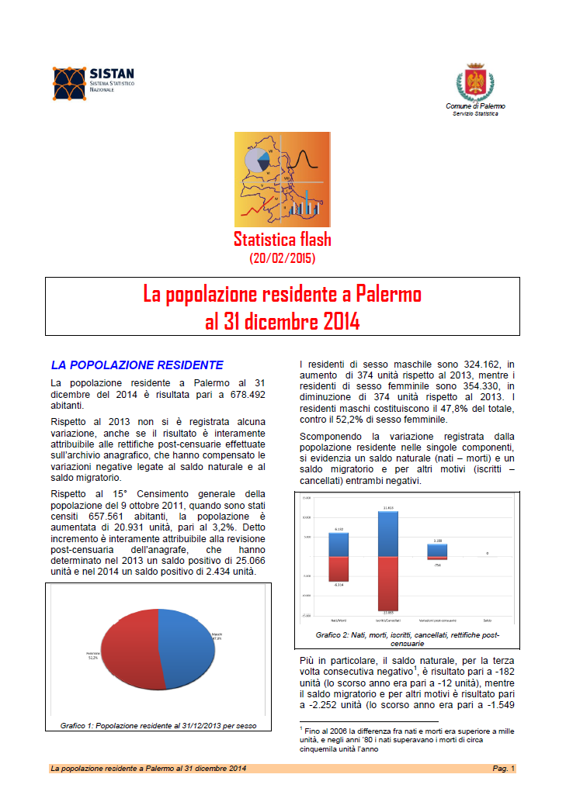
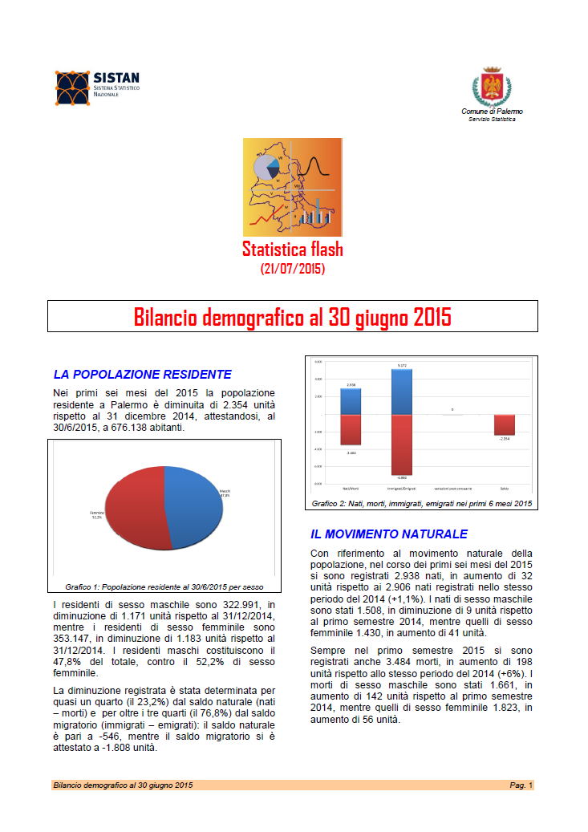
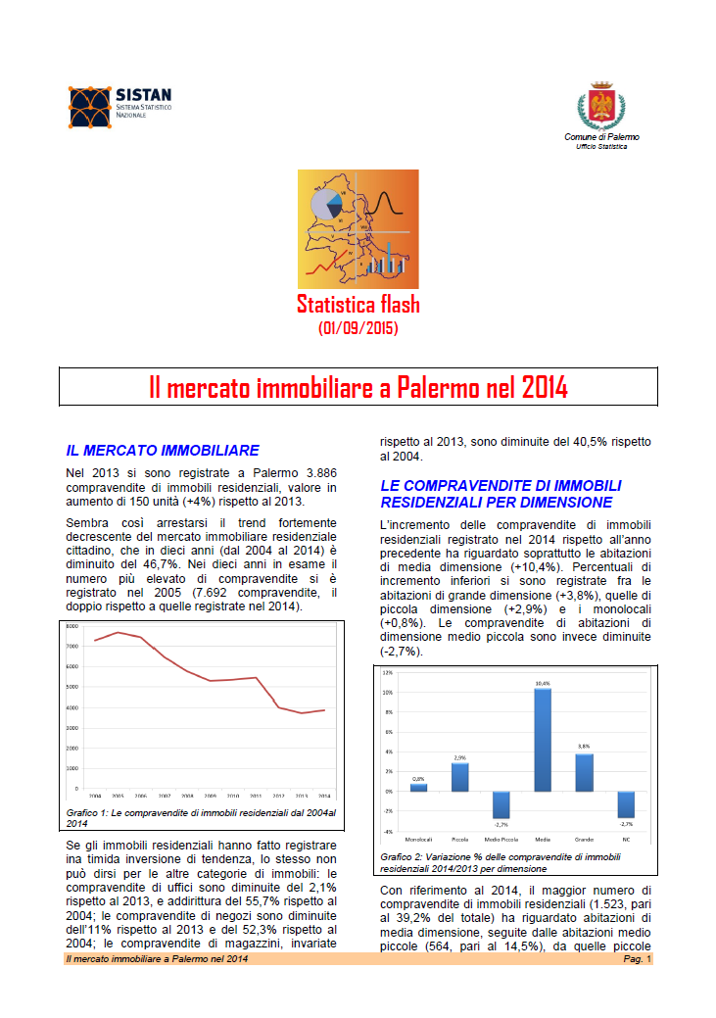
LE PUBBLICAZIONI STATISTICHE DEL COMUNE DI PALERMO
Girolamo D’Anneo – Comune di Palermo
Statistica flash
Statistica flash rappresenta uno strumento di rapida e sintetica rappresentazione dei fenomeni statistici relativi alla Città.
Nel 2015 sono stati pubblicati i seguenti fascicoli:
1 La popolazione residente a Palermo al
31 dicembre 2014
2 Bilancio demografico al 30 giugno 2015
3 Il mercato immobiliare a Palermo nel 2014
Girolamo D’Anneo, Comune di Palermo - E-mail: g.danneo@comune.palermo.it

Slide 5
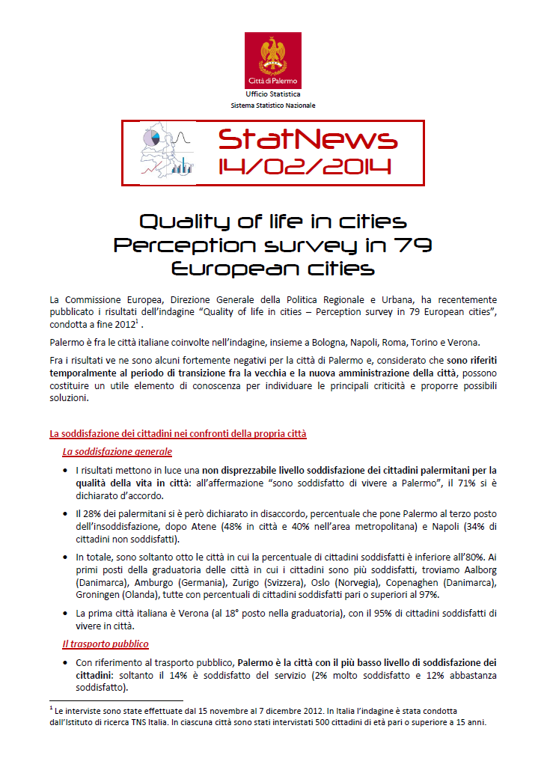
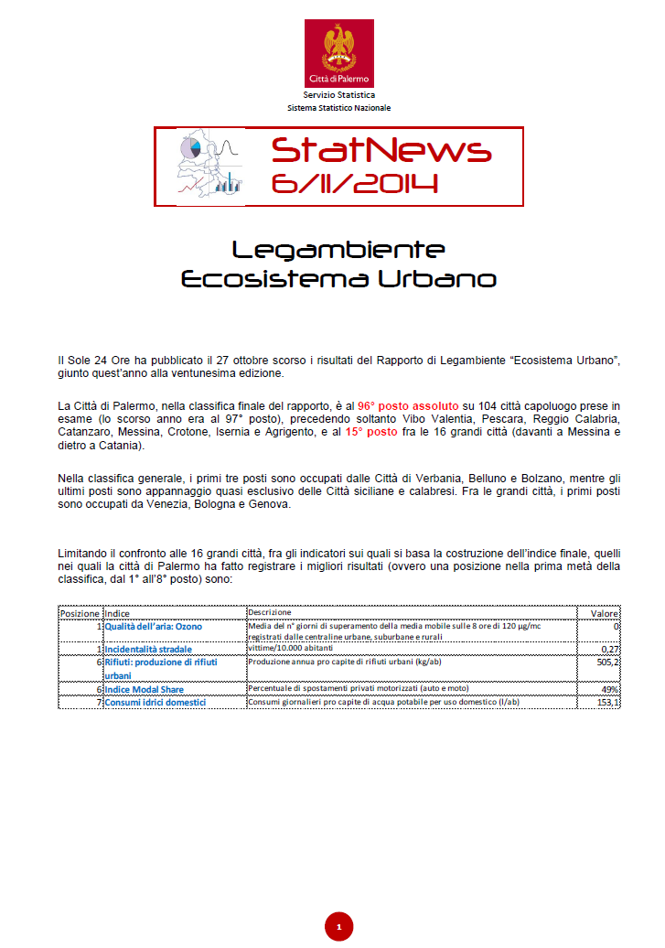
LE PUBBLICAZIONI STATISTICHE DEL COMUNE DI PALERMO
Girolamo D’Anneo – Comune di Palermo
StatNews
StatNews è un prodotto editoriale finalizzato ad approfondire e commentare le principali analisi statistiche realizzate in Italia in cui sono pubblicati dati riguardanti anche il Comune di Palermo.
Gli ultimi numeri sono stati relativi a:
Quality of life in cities
Ecosistema urbano
Girolamo D’Anneo, Comune di Palermo - E-mail: g.danneo@comune.palermo.it

Slide 6
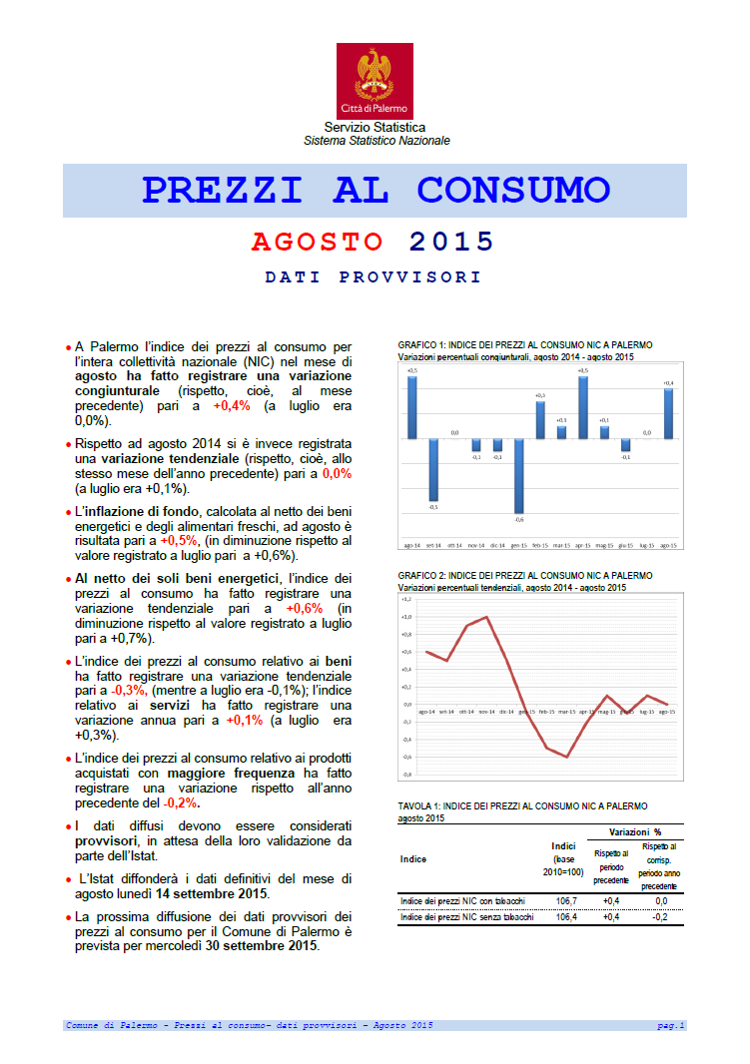
LE PUBBLICAZIONI STATISTICHE DEL COMUNE DI PALERMO
Girolamo D’Anneo – Comune di Palermo
PREZZI AL CONSUMO
Ogni mese, nel rispetto del calendario Istat, viene diffusa l’anticipazione dei prezzi al consumo.
All’interno della pubblicazione, sensibilmente arricchita negli ultimi annio,oltre all’indice generale dei prezzi al consumo, vengono riportati anche gli indici per divisione di spesa, per tipologia di prodotto e per frequenza di acquisto.
L’anticipazione dei prezzi al consumo del mese di agosto è stata diffusa il 31 agosto 2015 alle ore 11:00
Girolamo D’Anneo, Comune di Palermo - E-mail: g.danneo@comune.palermo.it

Slide 7
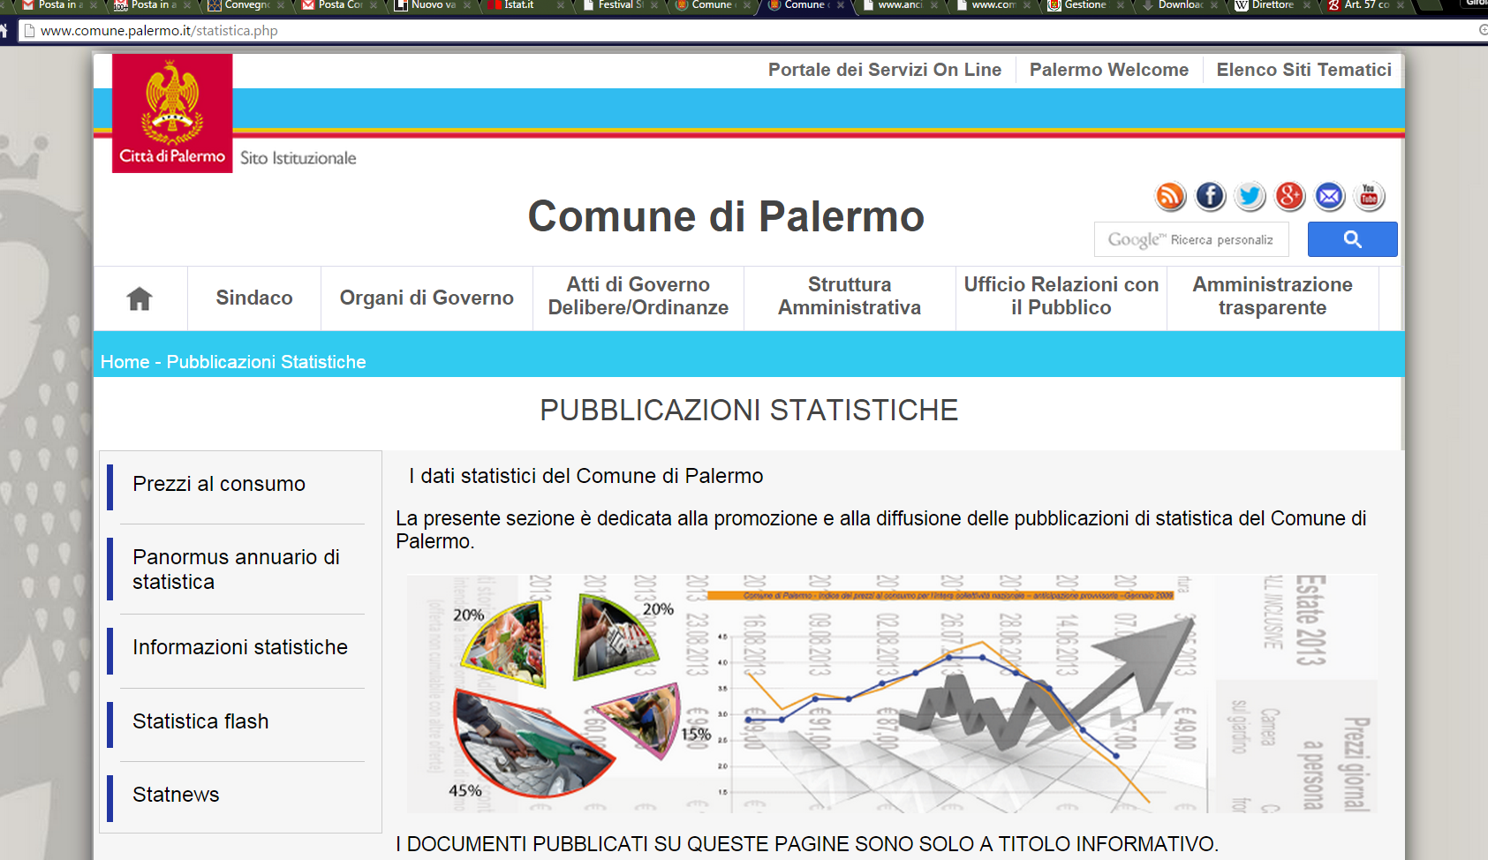
LE PUBBLICAZIONI STATISTICHE DEL COMUNE DI PALERMO
Girolamo D’Anneo – Comune di Palermo
La diffusione delle pubblicazioni statistiche
Tutte le pubblicazioni statistiche del Comune di Palermo vengono pubblicate on-line, sul sito istituzionale del Comune (www.comune.palermo.it), all’interno del sito tematico Pubblicazioni Statistiche (http://www.comune.palermo.it/statistica.php)
Girolamo D’Anneo, Comune di Palermo - E-mail: g.danneo@comune.palermo.it

